Slide 1
基于Netty实现RPC框架

Slide 2
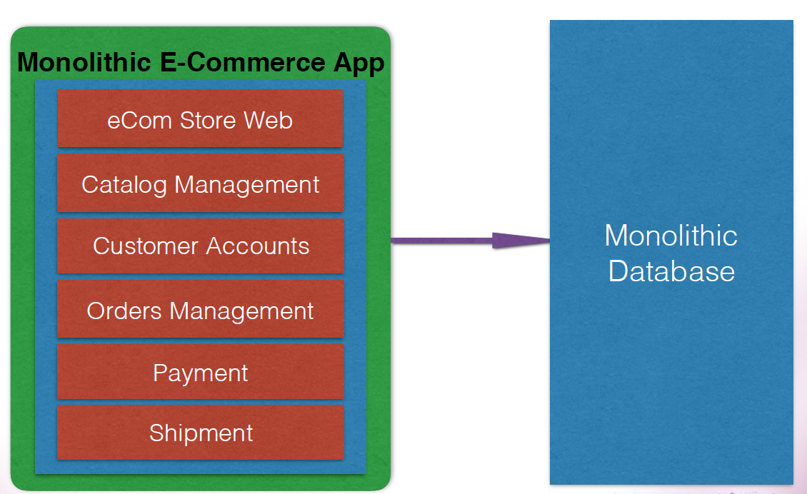
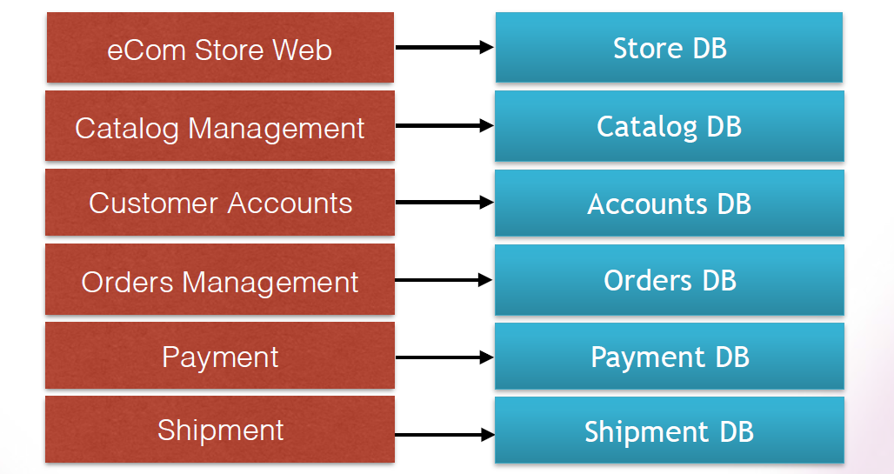

背景：微服务
微服务化

Slide 3
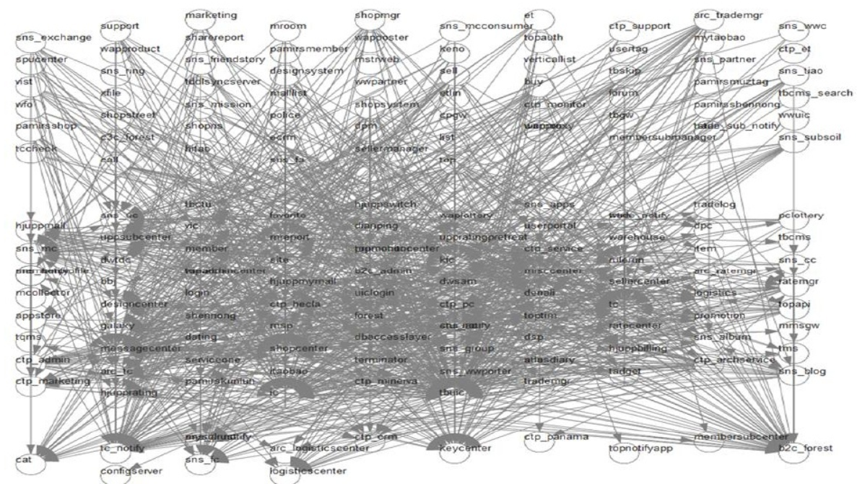
微服务挑战之一：微服务间的通信
  如何实现微服务之间的通信，而不带来性能瓶颈？

Slide 4
RPC构建需要考虑的主要因素
  通信协议
  文本协议或二进制协议（RESTful with JSON or RPC with Binary Encoding）
  支持的调用方式：单向、双向、Streaming
  API容错、可伸缩性
  ….

Slide 5
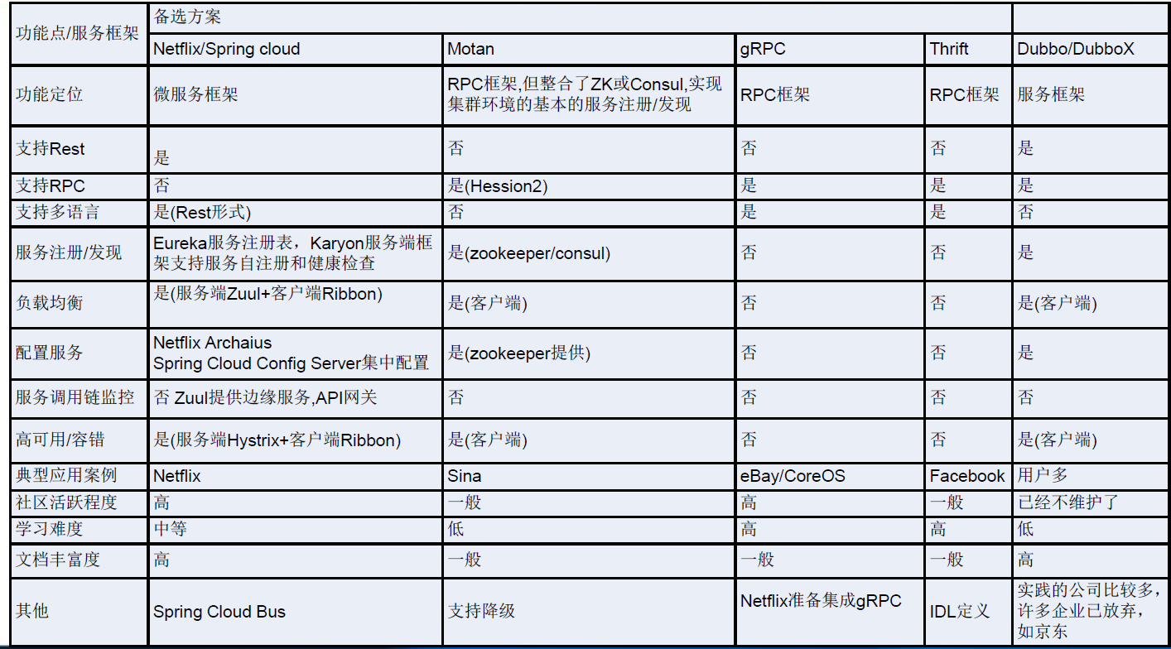
主流RPC框架
来自：中国云计算大会2017-融数CTO报告

Slide 6
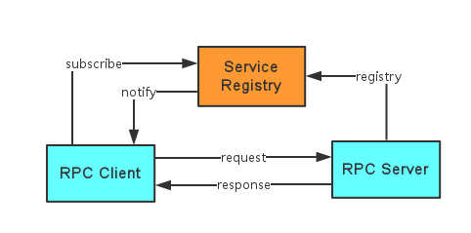
RPC框架

Slide 7
RPC框架
RPC Client
RPC Server
CalculatorServiceProxy/ProxyFactory
RPCBuilder
Stub(proxy)
Skeleton(proxy)
RPCRequest/Serializer
RPCRequest/Serializer
Message Protocol
消息层
Message Protocol
NettyClient/encode/decode
NettyServer/encode/decode
Transport
传输层
Transport

Slide 8
RPC框架基本问题
1.怎么实现用户透明？怎么生成 Proxy(Stub)？
2.怎么打包参数？
3.怎么传输？
4.怎么知道目标服务地址?
5.怎么发布一个 RPC 服务?

Slide 9
RPC框架基本问题
1.怎么实现用户透明？怎么生成 Proxy(Stub)？
2.怎么打包参数？
3.怎么传输？
4.怎么知道目标服务地址?
5.怎么发布一个 RPC 服务?

Slide 10
RPC框架基本问题
1. 动态代理解决了 Stub 的问题。
2. 序列化和网络协议编码解决了打包的问题
3. 服务发现与路由寻址解决了如何知道目标地址的问题
4. 如何发布一个服务，Registry 来解决。
5. Netty 等解决了网络传输的问题。

Slide 11
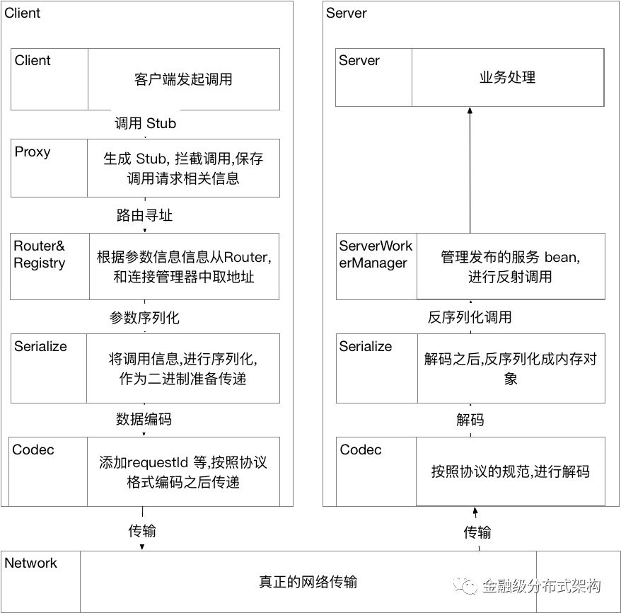
RPC框架

Slide 12
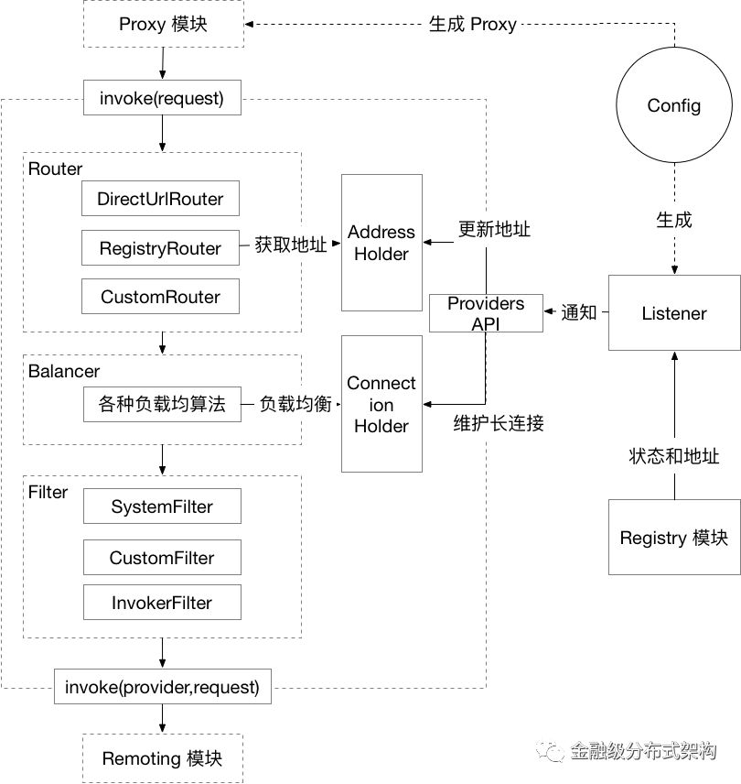
RPC框架

Slide 13
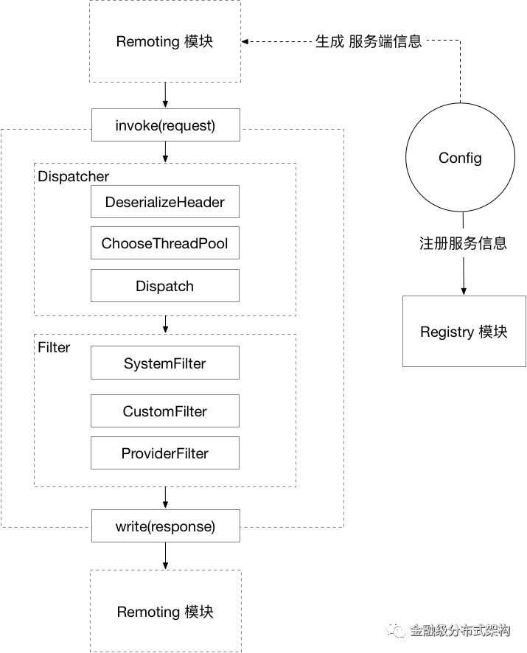
RPC框架

Slide 14


